Slide 1
Ampliacion y uso didactico

Slide 2
Manuel Salvador Jorge
msalvadorj@educa.jcyl.es
Profesor de Geografia e Historia
IES Rio Duero. Tudela de Duero

Slide 3
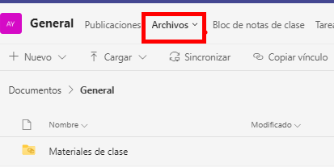
Espacio colaborativo
Teams
Equipos
Chat

Slide 4
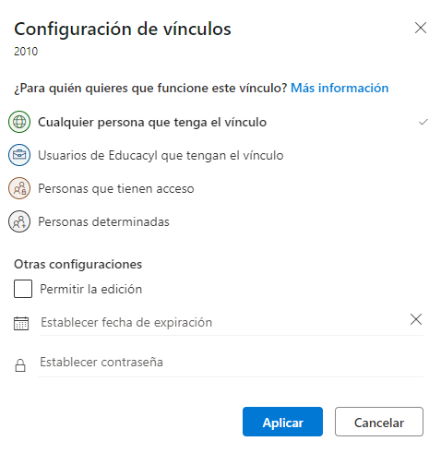
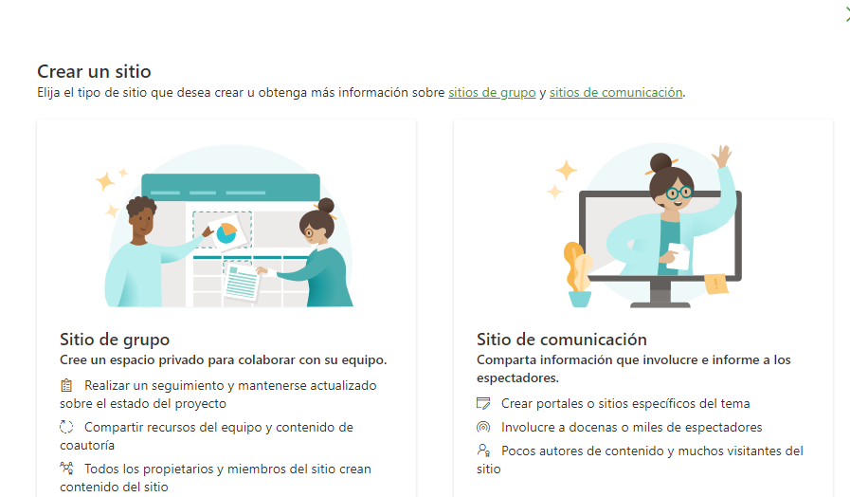
Espacio colaborativo
OneDrive
Sharepoint

Slide 5
Espacio colaborativo
Usar Word, PPT o pdf ya existente
Texto, imagen, vídeo, etc
Perfecto para web o RR SS
El enlace sirve a pesar de que se añada contenido

Slide 6
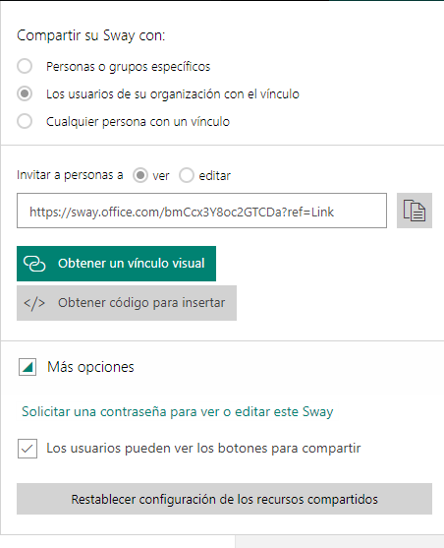
Espacio colaborativo
Poner editar para trabajo colaborativo
Posibilidad de poner clave

Slide 7
Realizar video tutoriales
Grabar
video
pantalla
audio
Grabar video o pantalla
Albergar videos y compartir
Editar video
Añadir títulos
Recortar y unir vídeos

Slide 8
Otras aplicaciones
Muchas posibilidades con cuenta educativa
Se necesita registro, pero se pueden crear clases con alumnos
Realizar pequeñas exposiciones orales
Se gana tiempo pues no es necesario hacer en clase

Slide 9
Otras aplicaciones
Individual o grupos, sin necesidad de número telefónico.
Mensajería instantánea
KAIZALA
Curación de contenidos
Organizar en colecciones
Se puede compartir y colaborar en su creación

Slide 10
Aplicaciones para podcasts
https://www.educaciontrespuntocero.com/recursos/programas-para-crear-podcast/

Slide 11
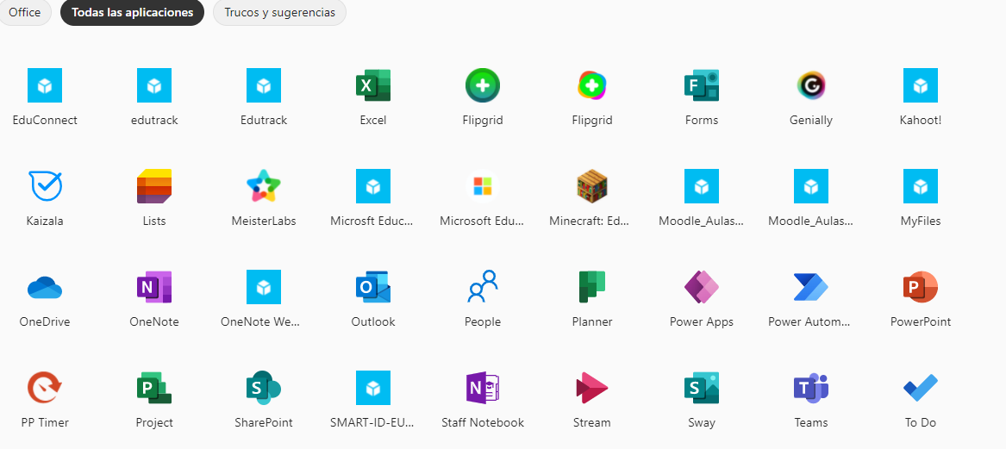
Centro de educación de Microsoft T-MSD467D22

